Slide 1
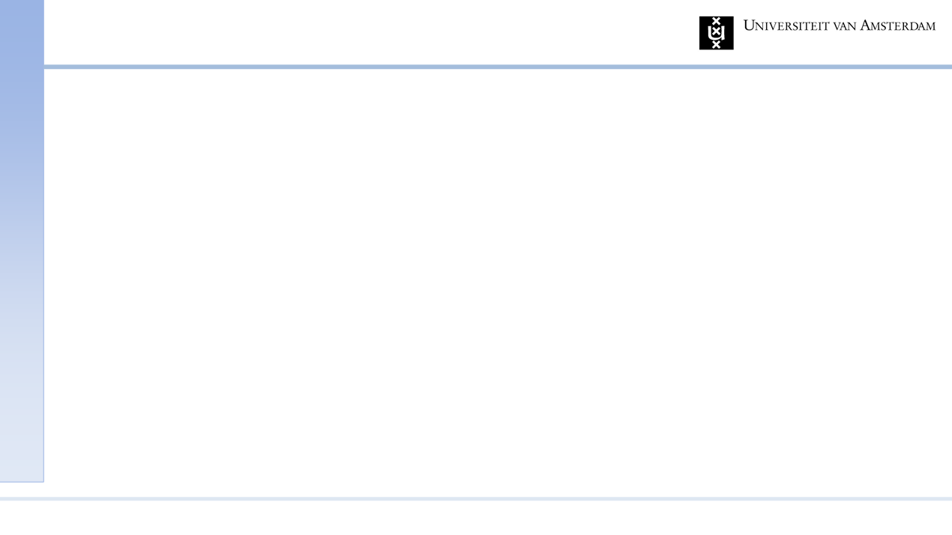
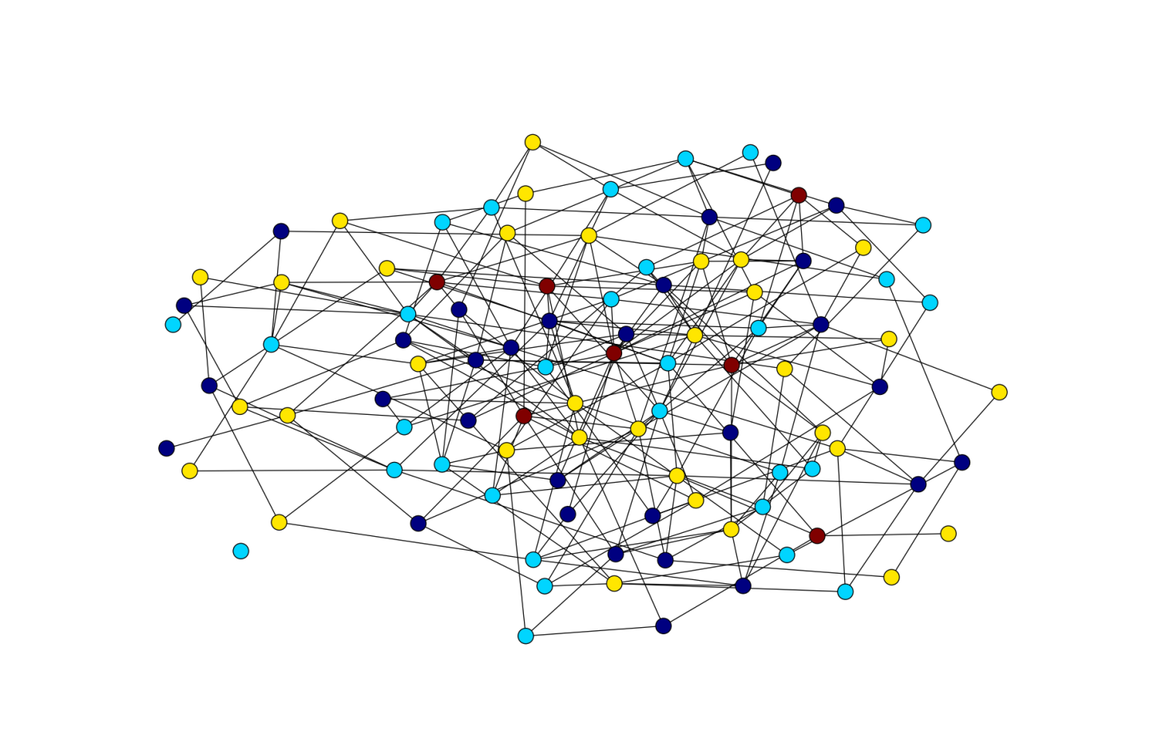
Graafkleuring
Onderzoek naar de invloeden op het chromatisch getal van een graaf
Marten Folkertsma, Jenny Hasenack en Jeroen Meijaard

Slide 2
Inhoudsopgave
Case
Onderzoek
Methode – algoritmes
Resultaten
Conclusie
Vervolgonderzoek

Slide 3
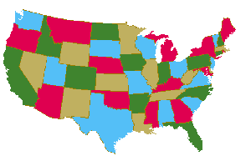
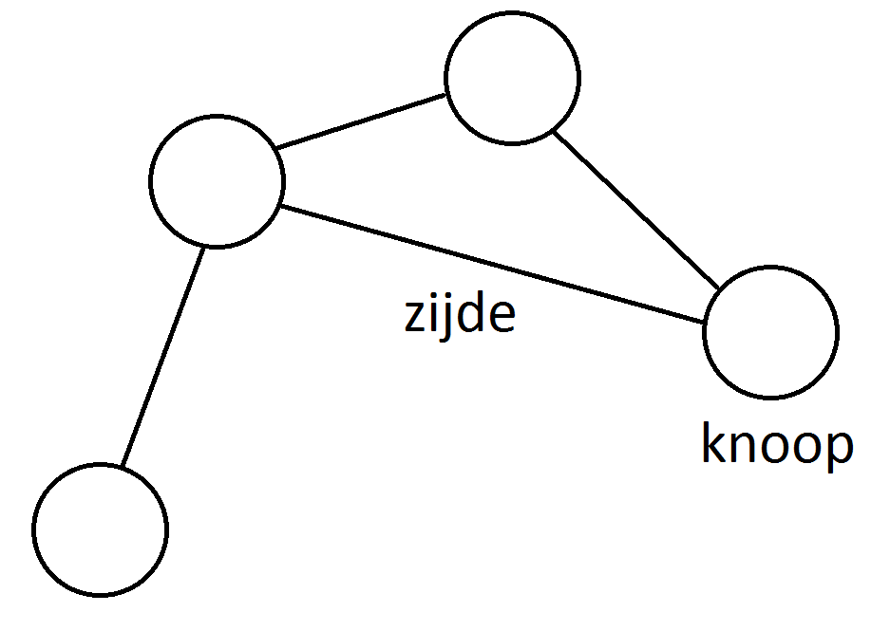
Case
Kaartkleuren
Netwerkkleuren
Grafen
  Knoop
  Zijde
Chromatisch getal

Slide 4
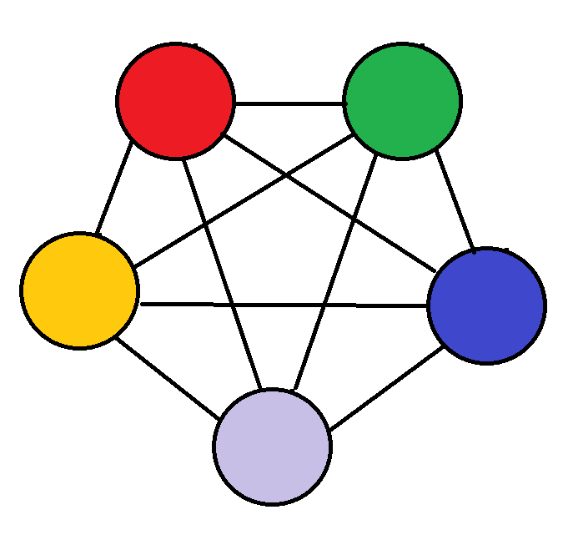
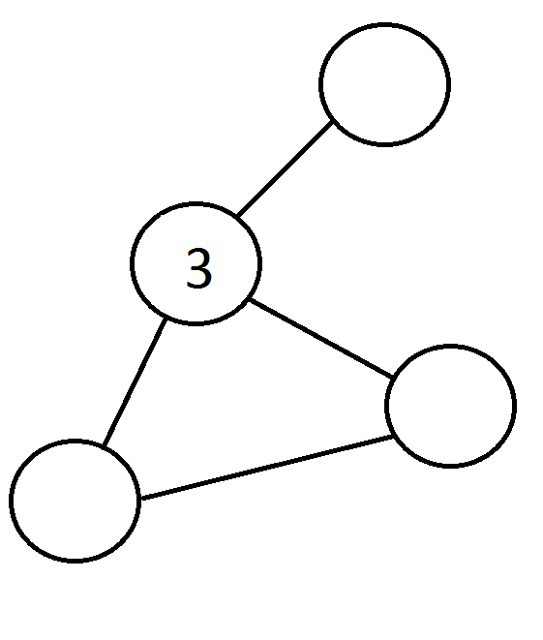
Onderzoek
Eigenschappen graaf
  Grootste clique
  Maximale graad
  Connectiedichtheid
Vijf algoritmes

Slide 5
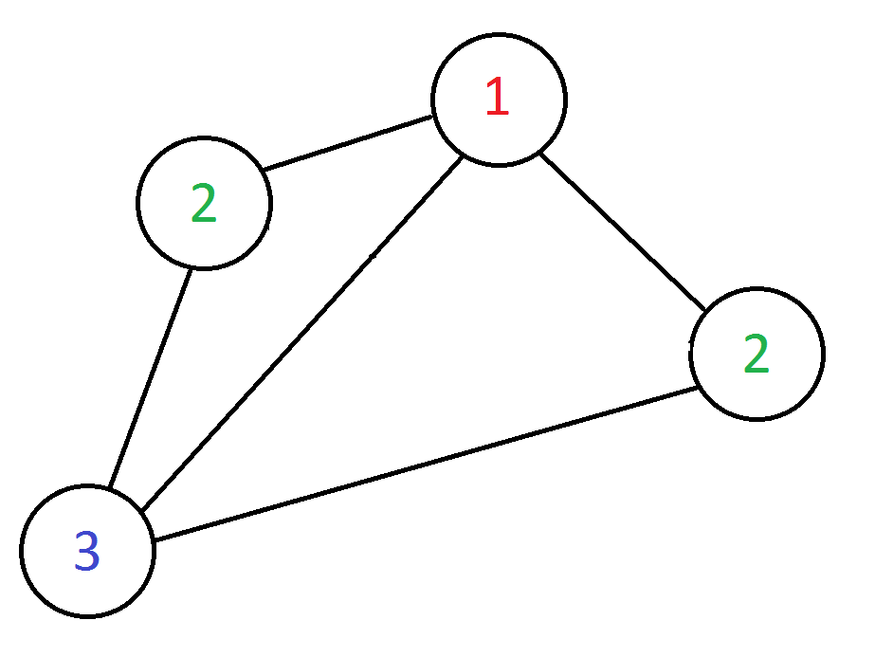
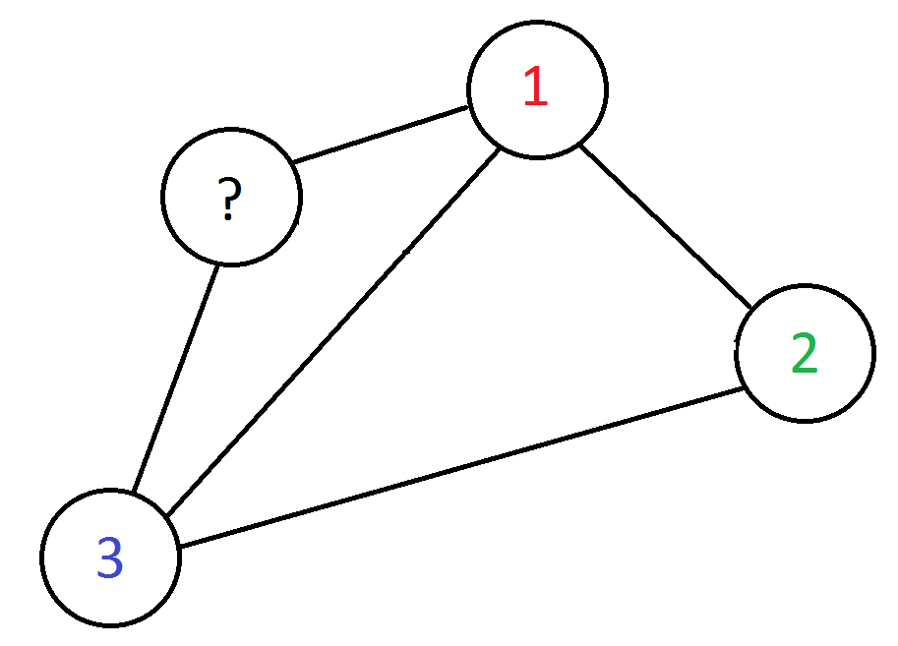

Methode
Constructief
- Laagste kleur
- Knoop met meeste grenzen eerst

Slide 6
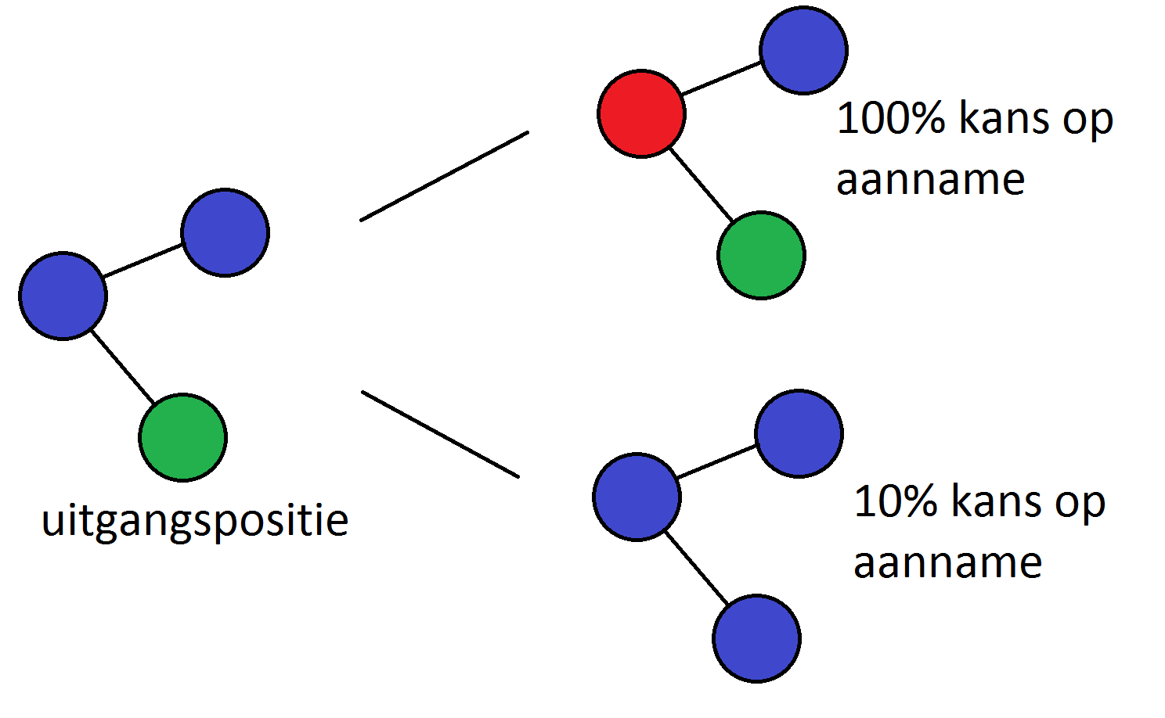
Methode
Iteratief
  Simulated annealing
  Evaluatie op aantal conflicten
  Kleurniveaus

Slide 7
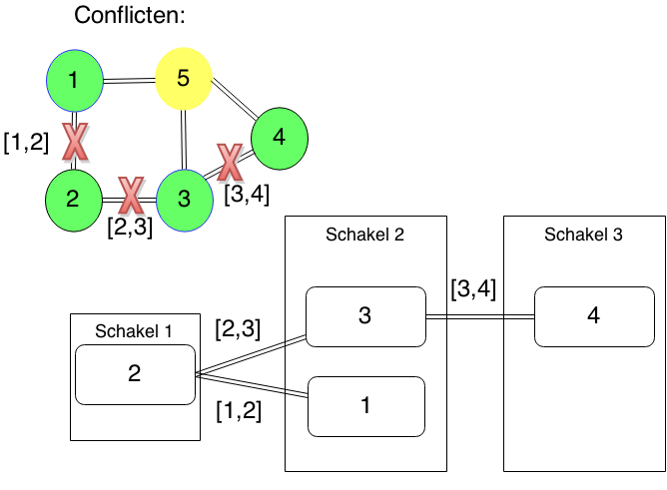
Methode
Hybride
  Constructieve tussenstap tussen kleurniveaus

Slide 8
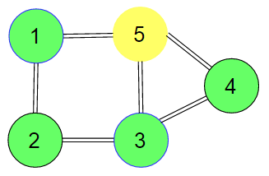
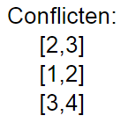
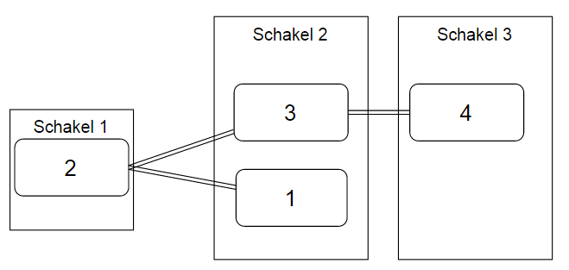
Methode
Hybride
  Constructieve tussenstap tussen kleurniveaus

Slide 9
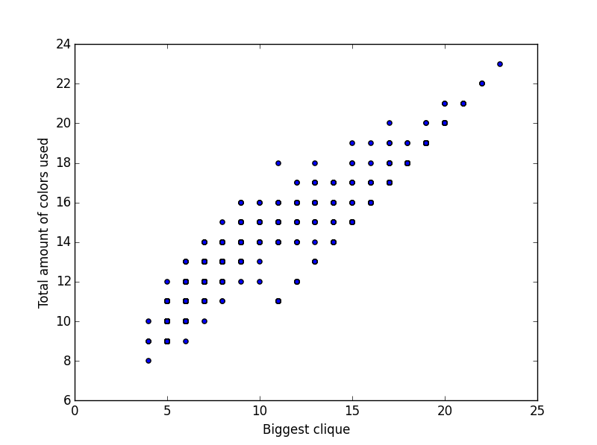
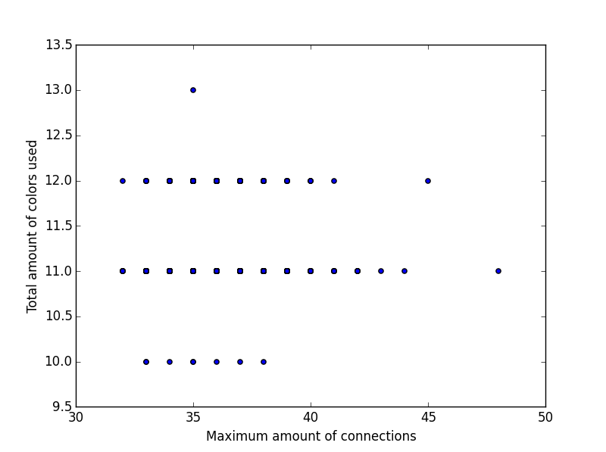
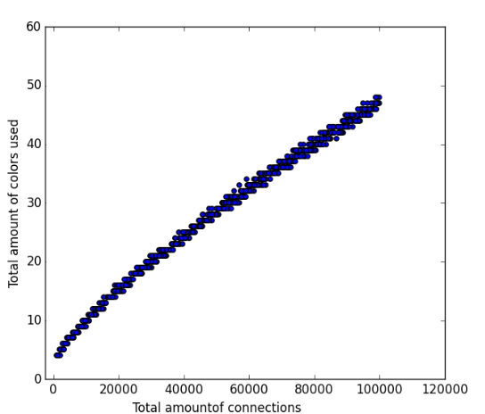
Resultaten (1/4)
Algoritmes gerund voor 1000 willekeurige grafen

Slide 10
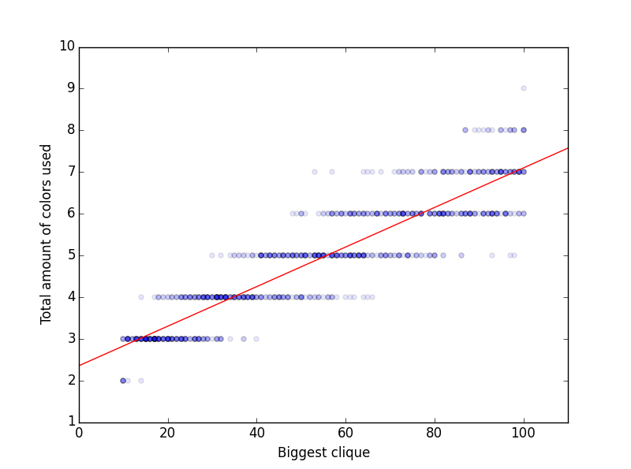
Resultaten (2/4)
20-05-15

Slide 11
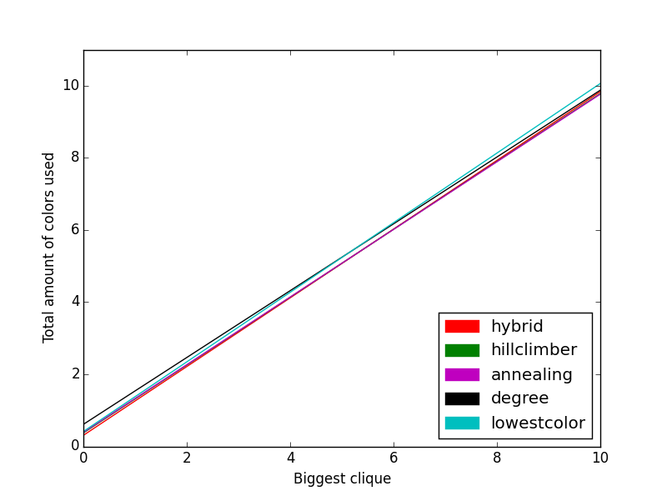
Resultaten (3/4)
20-05-15

Slide 12
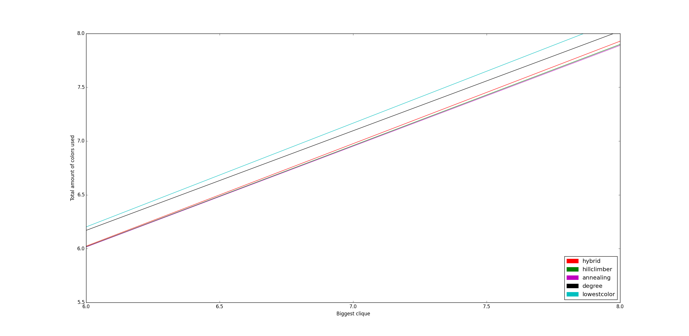
Resultaten (4/4)
20-05-15

Slide 13
Vervolgonderzoek
Correlatie naar causaal verband
Verwantschap connectiedichtheid en grootste clique
Gestructureerde graaf

Slide 14

Vragen
20-05-15

Slide 15

Vragen
20-05-15

